Slide 1


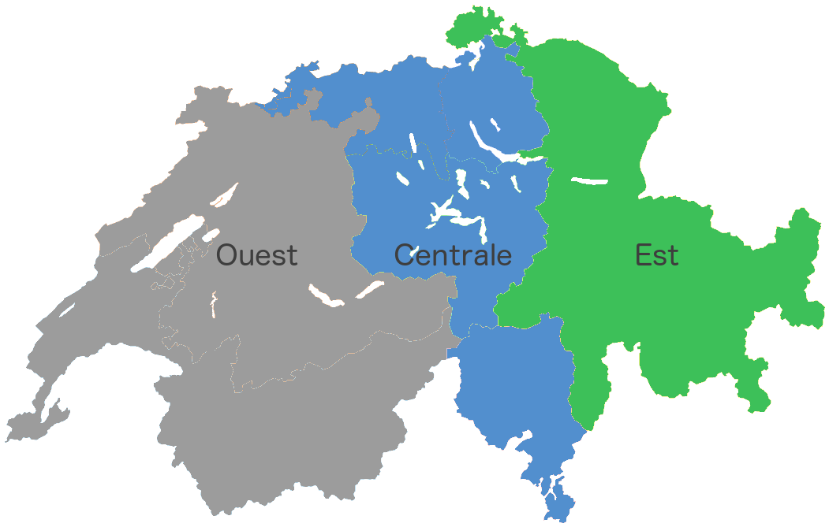








OdooSIM : Simulation d’entreprise sur PGI Anthony Tomat
OdooSIM en réponse à quel besoin?
Le constat d’une réalité où les entreprises tendent, de plus en plus, à informatiser l’entier de leurs processus, implique que les étudiants de nos filières et futurs professionnels :
Disposent d’aptitudes nécessaires à l’exploitation d’un PGI
Puissent aligner stratégies d’entreprise avec un système d’informations informatisé
Aient de l’expérience en gestion d’entreprise acquise en pratiquant dans des conditions réalistes
Interactions simulateur vers API Odoo
Équipe
(3 à 4 participants)
Simulateur
Offres
Demandes
API
Brewery & Co.
Planification
Achat
Production
Vente
Calcul des besoins
Planificateur
Nous avons soif !!!
=
Besoin émergent
Prix
OA
Interactions directes sur IHM du PGI
Écosystème OdooSIM
Vendeur
Acheteur
Prix | Qté. demandée
2.00 | 7
2.20 | 5
2.40 | 3
2.60 | 1
>2.70 | 0
Scénario
Brewery & Co. produit 4 sortes de bières qu’elle commercialise dans 3 régions Suisse. Puis, elle écoule ses stocks dans 3 canaux de distribution.
Ordre fabrication
Production
Plan de la demande selon élasticité-prix
Instance d’une des équipes Brewery & Co.
Objectifs
Opérations efficientes
Gains financiers
En quoi consiste le jeu OdooSIM ?
Simulation d’environnement économique réaliste
Fournir une plateforme attractive et immersive
Interactions entre un marché et des sociétés
Jeu de rôles (manager vente, production, etc…)
Gains pédagogiques des jeux sérieux ?
Vaincre la passivité des formations traditionnelles
Environnement interactif scénarisé = Immersion!
Échanges bidirectionnelles (simulateur/joueurs), actions, réactions (=décisions, impacts)
Étudiant au centre du processus d’apprentissage
Concepts théoriques fortement assimilés
Scope du projet
Imaginer un scénario, une histoire
Donner les spécifications métiers et techniques
Développement proof of concept partie ventes
Responsabilités et fonctionnement simulateur ?
Création de consommateurs
Attribution de besoins spécifiques + Pouvoir d’achat traduit en un plan de demande
Connexion aux sociétés Brewery & Co.
Interaction et échanges d’informations grâce à l’API; Disponibilité des stocks, prix de vente, etc…
Choix de l’offre (Algorithme de sélection des meilleures conditions d’achat)
Manipulation objets Odoo = dérouler le scénario
Exemple d’interaction : Le simulateur récupère une demande d’approvisionnement d’une société particulière avec l’API. Il lit la date et simule le délai de livraison (1 jours = 60 secondes). Une fois atteint, il ajoute la quantité achetée en stock et termine le flux d’achat.
Travail de Bachelor de la filière Informatique de gestion. Session 3IG PT, semestre de printemps 2016
Notes:
Dans l’industrie, bon nombre d’entreprise se sont informatisée. Les futurs diplômés du domaine économie et service doivent pouvoir être opérationnels dès l’obtention de leur Bachelor. Que signifie ceci? Il faut que les étudiants aient une expérience sur des outils informatiques similaires à ceux qu’ils rencontreront dans leur futur job.
OdooSIM donne la possibilité aux étudiants d’acquérir des connaissances sur un PGI, d’appliquer des stratégies business grâce à l’outil, tirer les enseignements d’une expérience 100% pratique et affuter leurs compétences en gestion d’entreprise.

